Slide 1


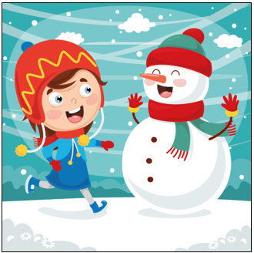


EL INVIERNO

Slide 2
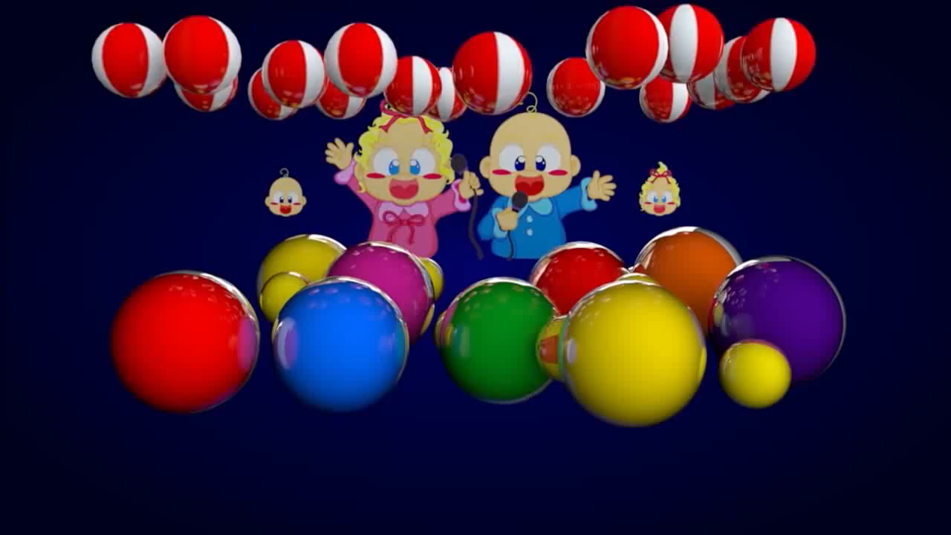

Slide 3

En invierno en algunas ciudades nieva

Slide 4
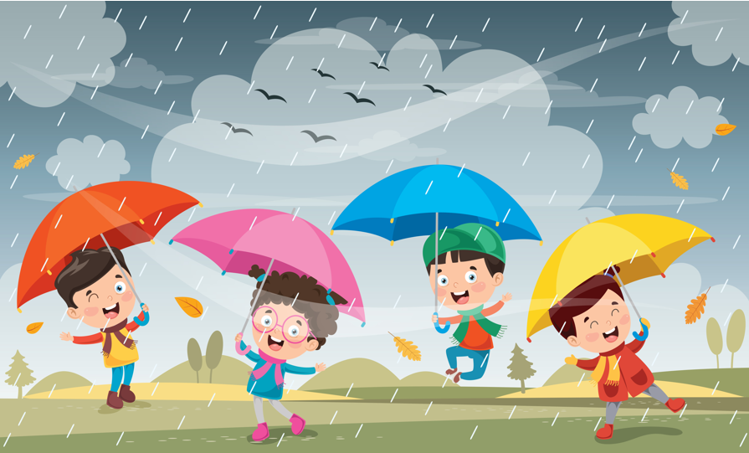
Y en otras ciudades llueve.

Slide 5
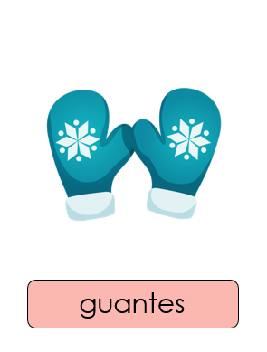
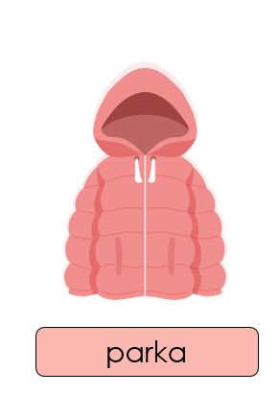
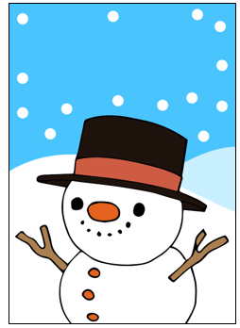
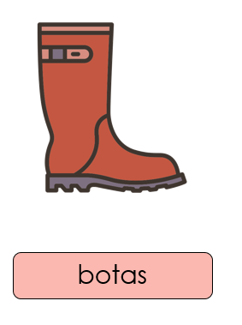
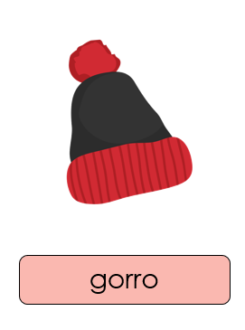
En invierno hace mucho frio y llueve bastante.
Las vestimentas que podemos usar son …

Slide 6

Ahora vemos que los árboles no tienes hojas

Slide 7


MUCHAS GRACIAS POR PARTICIPAR

